Slide 1
일본 국가의 과거와 현재
21XXXX42
일본어 일본학과
전X승

Slide 2
2조 – 고대 일본의 사회와 문화
구석기시대 ~ 야마토 시대
구석기 시대
(BC 145 ~ BC 10C)
야마토 시대 ~ 나라시대
죠몬 시대
(BC 10C ~ BC 3C)
나라 시대 ~ 헤이안시대
헤이안 시대 ~ 가마쿠라 시대
야요이 시대
(BC 3C ~ AD 3C)
가마쿠라 시대 ~ 무로마치 시대
야마토 시대 (고훈+아스카시대)
(AD 3C ~ AD 8C)
무로마치 시대 ~ 아즈치모모야마시대

Slide 3
- 목차 -
작지만 거대한 사회적 변화
도왜인의 영향
도구의 변화
의식주 문화
의상
식재료
토기
주거
종교, 무덤 문화
종교
부장품
형태
야마토 시대의 문화
병사의 변화
아스카 문화

Slide 4
- 거대한 사회적 변화 -
수렵 채집 사회
농경 사회
씨족 사회
부족 사회
부족 연합 사회
구석기 시대
죠몬 시대
야요이 시대
야마토 시대
BC 145C
BC 10C
BC 3C
AD 3C
AD 8C

Slide 5
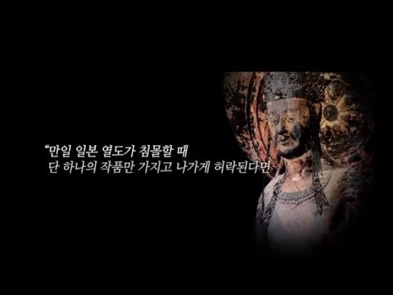
도왜인의 영향
*
https://youtu.be/tBb7xTSbaJI

Slide 6
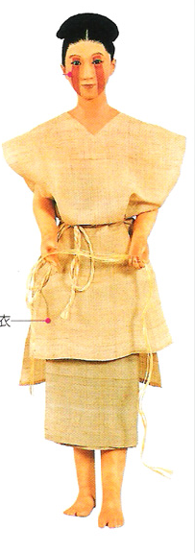
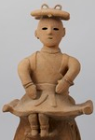
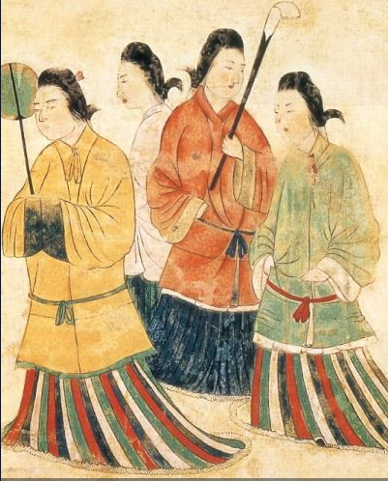
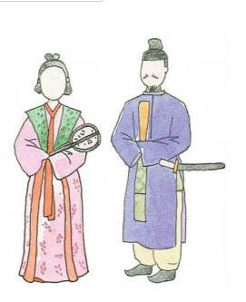
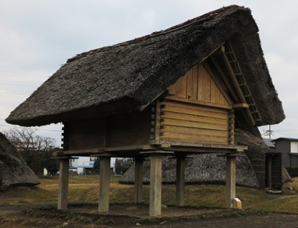
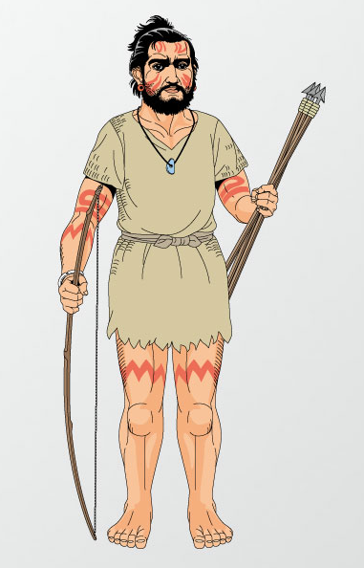
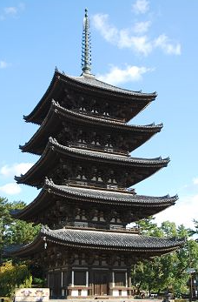
- 의상 문화 -
관두의(貫頭衣), 횡폭의(橫幅衣)
키누모 (きぬばかま) 키누바카마 (きぬも)
시츠샤칸 (漆紗冠)
구석기 시대
죠몬 시대
야요이 시대
야마토 문화
BC 145C
BC 10C
BC 3C
AD 3C
AD 8C
*고훈시대
남성: 키누바카마라 「きぬばかま」
-기누(絹)+ 하카마(袴)+ 미즈라(머리 형식)
여성: 키누모 「きぬも」
-기누(絹)+ 모(も) + 빗이나 비녀로 고정
특수 종직: 무녀
-주술적인 의상- 오스이(おすい), 다스키(襷)
* 식물성 섬유와 가죽을 사용
* 관두의, 횡폭의
* 얼굴과 전신에 문신
* 머리 형태
-남성: 나무의 풀솜이나 칡으로 머리를 묶음
-여성: 풀어해침
* 석제나 뼈를 깎아나 흙을 구워 액세서리 만듬
* 아스카 시대
* 시츠샤칸(漆紗冠) – 당에서 전래된 복두
* 색동 치마의 유행
* 정책에 따라 위계 12단계에 따른 의복 색상 지정
* 의복 색상과 때와 장소 경우에 따라 의상 구분
예복-즉위식, 중요행사
조복-관료의 평상공무
제복-하급관리나 일반서민의 임시공무수행
횡폭의
키누모
시츠샤칸
키누바카마
관두의

